Slide 1

Světoznámé odrůdy kávy

Slide 2
Kávovník arabský (arabica)
Dorůstá výšky 3-5 m a za příznivých podmínek začíná rodit po 3-4 roce po výsadbě, přiměřené výnosy lze očekávat od 6 roku. Úrodu poskytuje 25-35 let - podle odrůdy, půdních a klimatických podmínek. Keře se většinou pěstují ve výškách 1000 až 1800 metrů nad mořem.
Jednotlivé odrůdy se liší především vzrůstem keře, tvarem jeho listů a květů. Rovněž barva, velikost a tvar kávových bobulí jeví určitou variabilitu. Tento druh dává úrodu 2-3 krát do roka, jelikož kávovník má současně květy, zrající i zralé plody. Sklizeň se většinou provádí ručně.
Kávovník statný (robusta)
Dorůstá výšky 7-13 m a poskytuje první úrodu již 2 roky po vysazení. Kávovník je značně odolný proti nižším teplotám a nemocem, postihující kávovníkové plantáže. Je též oblíbený pro svůj vysoký výnos. Pěstuje se ve výškách 500 až 900 metrů nad mořem. Sklízená kávová zrna nedosahují kvality kávy arabiky. V některých zemích, zejména v Africe a jihovýchodní Asii, se jejímu pěstování dává přednost pro jeho menší nároky na jakost půdy a vyšší úrodnost.
Kávovník liberijský (liberica)
Je silná mohutná dřevina, dorůstající do výše až 18 metrů. Má velké, kuželovité listy a plody s velkými zrny.

Slide 3
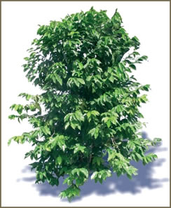
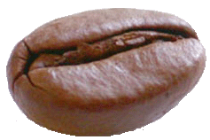
Arabica
Arabica pochází z Jemenu, Etiopie a Súdánu. Má nízký obsah kofeinu a je jemná a velmi lahodná. Tvoří asi 70% celkové světové produkce – je považována za nejkvalitnější kávu, 30% je z Brasilie, 25% ze střední Ameriky (Kolumbie – Peru – Ekvádor), 10% z Afriky a 15% z Asie.

Slide 4
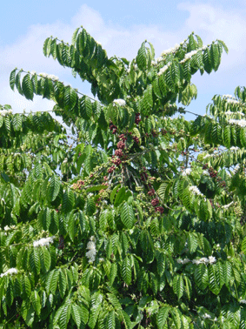
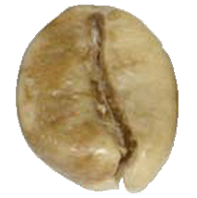
Robusta
Robusta pochází ze střední a západní Afriky a tvoří asi 25% světové produkce. Obsahuje 2krát více kofeinu než arabika, a její aroma a chuť nejsou tak výrazné.

Slide 5
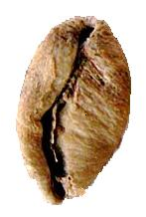
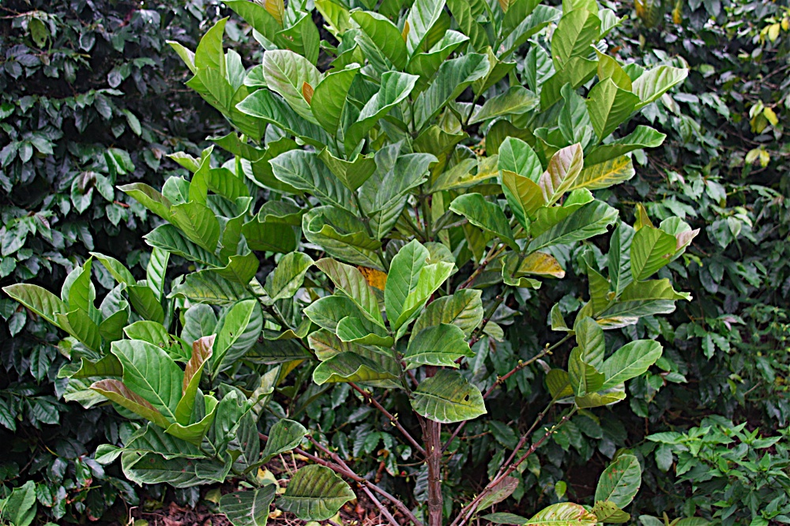
Liberica
Káva liberica se pěstuje pouze v Malajsii, a západní Africe. Její produkce je velmi malá, protože poptávka po této kávě je pro její specifickou nahořklou chuť velmi malá.

Slide 6
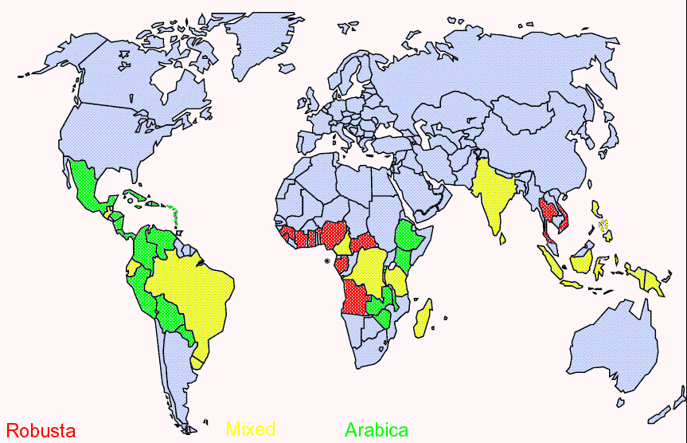
Oblasti pěstování
Kávovník se pěstuje téměř po celém světě, zejména v rovníkových oblastech a v různých nadmořských výškách, jelikož každý druh a jeho odrůda vyžadují odlišné podmínky.

Slide 7
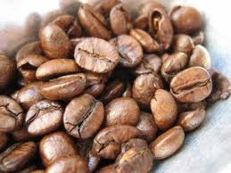
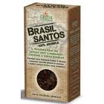
Brazilská káva
Brazilská káva Santos -100% ARABICA - má jemnou chuť s nádechem čokolády a nízkou kyselost.
V Brazílii je kávovník hlavní zemědělskou kulturou a káva hlavním exportním zbožím. Podnebí Brazílie má mimořádně příznivé podmínky pro pěstování kávy. Počátek pěstování kávovníku v Brazílii není přesně znám, ale jako rok dovozu kávového semene se uvádí rok 1727. V Brazílii se pěstuje hlavně kávovník arabský v několika varietách; například bourbon, maragogip a botucato.

Slide 8
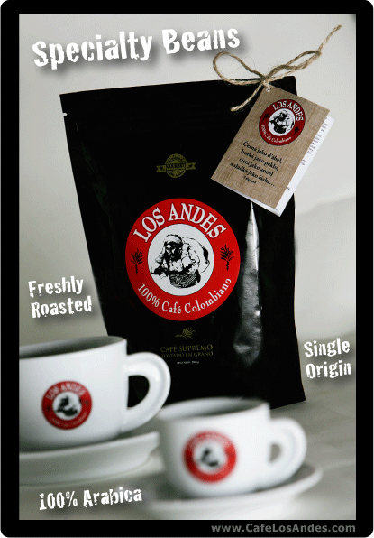
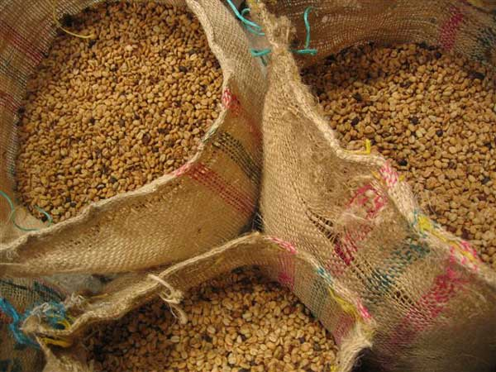
Kolumbijská káva
Kolumbie je největším světovým výrobcem jakostních kávových zrn. Ve velké míře se pěstuje arabica, robusta jen výjimečně. Stát má velkou výhodu oproti jiným státům, a tou je hornatý terén. Ten poskytuje velmi rozdílné mikroklima a sběr úrody může probíhat téměř po celý rok.
Kolumbijská káva má obecně jedno z nejsilnějších aroma na kávovém trhu. Chuť je velmi bohatá a smetanová, ovocná vůně, decentní kyselost a velmi harmonický dozvuk chuti, to jsou ty nejlepší kolumbijské kávy.
Vynikající Káva Los Andes je 100%ní arabika s výraznou chutí.

Slide 9
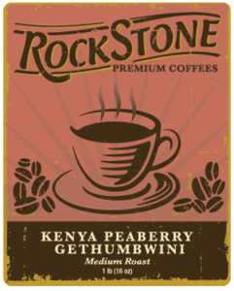
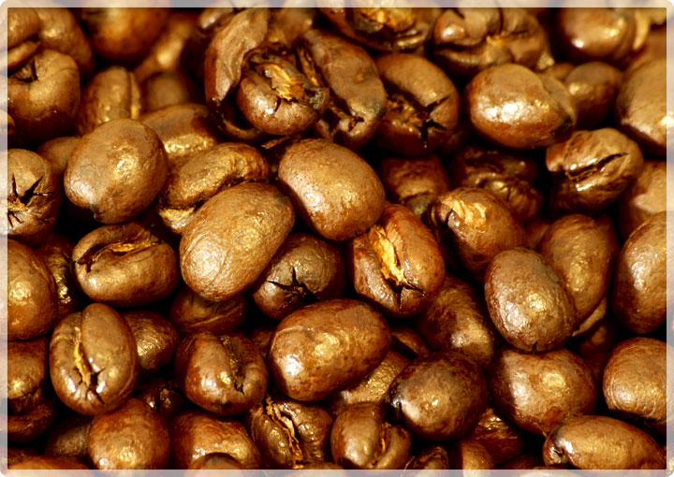
Keňská káva
Keňa je proslulá kvalitou své kávy. Nejlepší druhy se sklízejí v pohoří Mount Kenya v nadmořských výškách nad 2000 m. Keňská káva je příkladem špičkové kávy s vinnou chutí, plnotvará, lehce nakyslá s pikantním odstínem, je dodávána pouze do vybraných zemí. Nejkvalitnější je třída PB (peaberry) – perlová káva. Ta vzniká pokud se v kávovém plodu vyvine jen jedno zrno místo dvou.
Peaberry – perlová káva

Slide 10
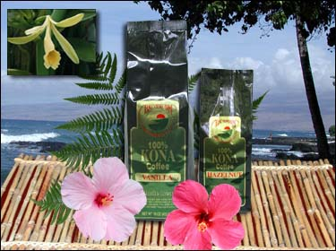
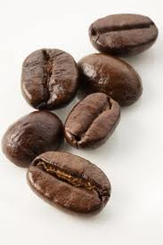
Havajská káva
Havajská káva Kona je jediná káva, která je pěstovaná ve Spojených státech a roste stejně jako guatemalská Antigua na vulkanické půdě. Zrnka této kávy jsou velké a modré s chutí nakyslou, ale velmi výraznou. Kávovníky se pěstují na jihozápadní čísti ostrova Hawaj, kde nejsou nikdy postiženy mrazem.

Slide 11
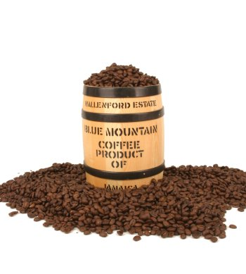
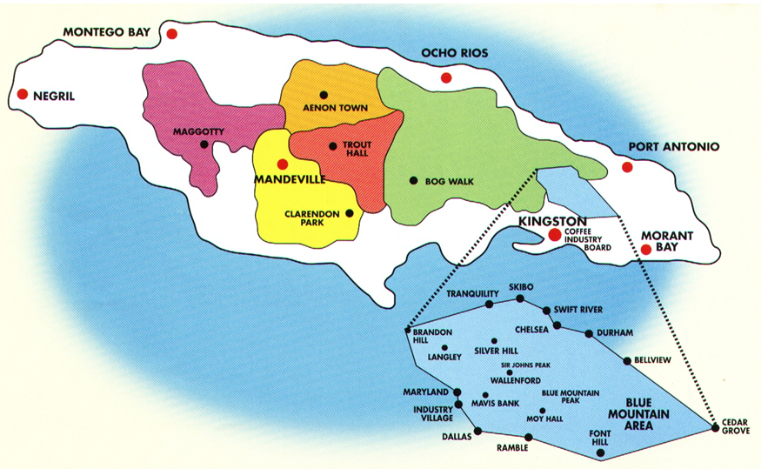
Jamajská káva
Blue Mountain - pěstuje se ve výšce téměř 2000 metrů nad mořem, v oblasti Blue Mountain, kde jsou vytvořeny perfektní podmínky. Dorůstá do výšky až 10 metrů, a pěstuje se i sklízí tradičním způsobem.
Po upražení má chuť oříšků a čokolády, skladuje se v malých soudcích, které kávě dodávají její zvláštní chuť a aroma.

Slide 12
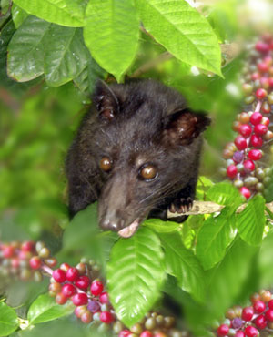
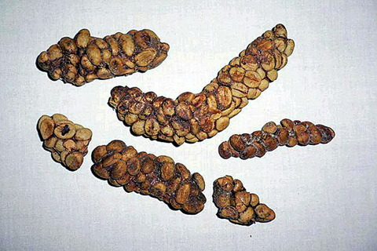
Kopi Luwak
Kopi Luwak neboli cibetková káva je jedna z nejdražších na světě, a to díky obtížné dostupnosti. Kávová zrnka prochází trávícím traktem cibetky palmové, kde získávají svou neobyčejnou chuť a aroma. Zrna zbavená všech škodlivých látek a obalů se sbírají ručně, poté se umývají, suší a praží, v tradičním postupu přípravy se vaří. Pěstuje se v Indonésii, především na ostrovech Jáva, Bali, Sumatra a Sulawesi.

Slide 13
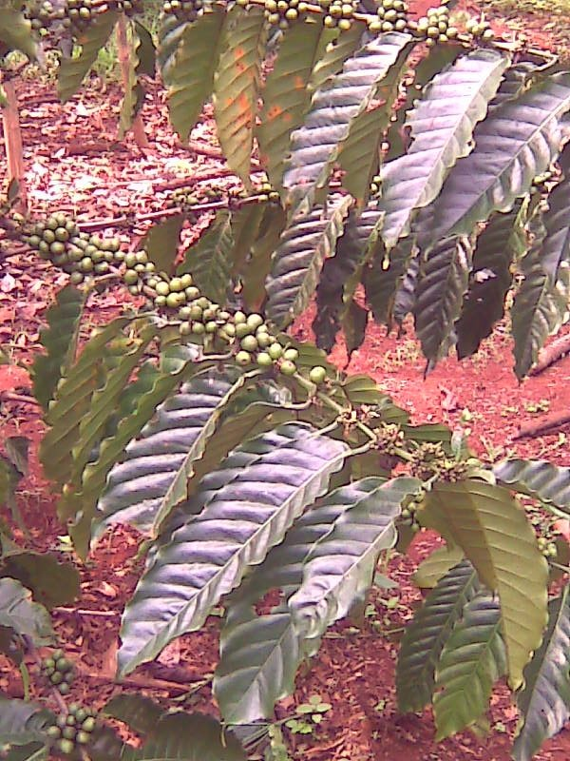

Vietnamská káva
Vietnam je největší vývozce kávy typu Robusta na světě a druhý největší vývozce kávy hned po Brazílii. Vietnamská robusta nabízí jemnou silnou kávu s čokoládovým aroma a střední kyselostí.

Slide 14
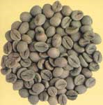
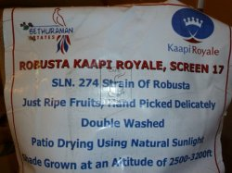
Indická káva
Dle pověsti přinesl do Indie první kávová semena poutník Baba Budan z Jemenu už v roce 1670. Unikátní chuť a aroma má původ v zámořských plavbách.
Proto byl vynalezen způsob zvaný monsooning. Syrová zrníčka kávy se vystavují několik týdnů větru a dešti, aby se napodobil způsob, jakým vznikala káva za dob zámořských plaveb.
Káva se v Indii pěstuje na plantážích s nadmořskou výškou 600-1800m nad hladinou moře. Z Indie se vyváží jen ty nejkvalitnější druhy. Robustu můžeme použít jako jednodruhovou kávu k běžnému pití. Káva Kaapi Royale je jednodruhová robusta z oblasti Mysore, Bababudan a Pulney. Zrna mají šedou až šedomodrou barvu, káva v šálku je jemná a hladká.

Slide 15
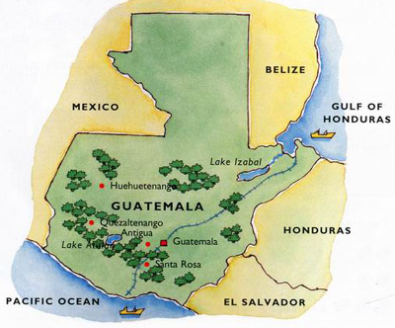

Guatemalská káva
Kávovníky přivezli do země jezuité v roce 1750, ale o rozmach kávového průmyslu se postarali němečtí přistěhovalci. Dnes se kávovníky pěstují zejména na jihu země, kde svahy vulkanických vrchů v Sierra Madře poskytují vybraným arabikám ideální podmínky. Znalci často upřednostňují jejich kořenitou plnou chuť před jinými druhy.
Nejlepší druh kávy se jmenuje El Pulcal. Je to výběrová odrůda vynikající kvality, má plnější a dýmovější chuť než jiné guatemalské kávy. Pěstuje se v oblasti Antigua.

Slide 16
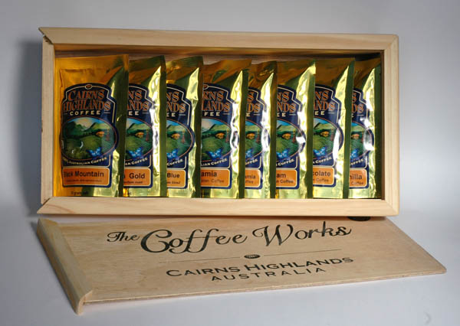
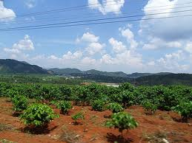
Australská káva
Přestože zde nejsou ideální podmínky pro pěstování kávy, pro mnoho kávových znalců může být příjemným překvapením, že Austrálie produkuje vysoce jakostní kávovníková zrna.
Jedná se výhradně o odrůdu arabiky s názvem Bourbon. Ta jsou měkká, chuťově jemná, avšak lehce nahořklá a mají velmi nízkou hladinu kofeinu. Na produkci kávovníku musí australané vynaložit poměrně velký obnos peněz, proto je produkce a vývoz australské kávy velmi omezen.

Slide 17
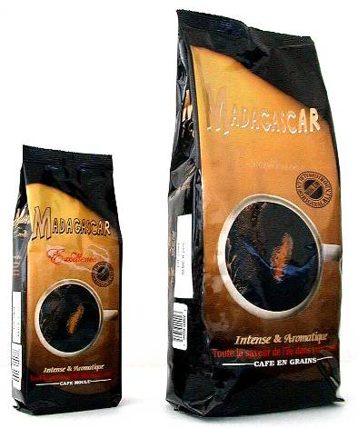
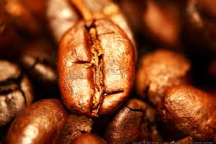
Madagaskarská káva
Na ostrově Madagaskar se pěstuje kávovník robusta, velice se tady ale daří i kávovníku arabica nebo arabustě. Časem je velmi pravděpodobné, že dosáhnou i tyto dvě odrůdy velmi dobré kvality. Celková produkce kávy je poměrně vysoká – asi milion pytlů ročně. Většina exportu robusty vynikající kvality směřuje do Francie.

